Slide 1
西安电子科技大学
基于Storm的推荐系统
指导老师
张卫东老师
报告人
冯小川
通信工程学院信息安全专业

Slide 2
西安电子科技大学
目录
CONTENTS
选题背景
研究现状
系统设计
系统实现
总结展望
致谢
PART ONE
PART TWO
PART THREE
PART FOUR
PART FIVE
PART SIX

Slide 3
西安电子科技大学
选题背景
PART ONE

Slide 4
PART ONE 选题背景
信息过载
21世纪是信息时代，互联网的迅速发展带来信息过载、数据量巨大问题。我们每天不得不接受大量的信息，而从中找出我们需要的、对自己有价值的数据却是不容易的。
搜索引擎
搜索引擎需要用户主动提供关键词来对海量信息进行筛选。当用户无法准确描述自己的需求时，搜索引擎的筛选效果将大打折扣，而用户将自己的需求和意图转化成关键词的过程本身就是一个并不轻松的过程。
数据使用率
数据作为一种基础资源，可以产生巨大价值。实时推荐系统可以提高信息的使用率，让数据发挥价值。
商业价值
据亚马逊的前科学在Greg Linden在他的博客里曾经说，亚马逊至少有20%（之后的一篇博文则变更为35%）的销售来自于推荐算法。

Slide 5
西安电子科技大学
研究现状
PART TWO

Slide 6
PART TWO 研究现状
推荐系统研究现状
RESEARCH STATUS
在 1992 年，施乐的科学家为了解决信息负载的问题，第一次提出协同过滤算法。
国内的研究主要研究推荐系统的理论和技术，主要是对一些推荐算法的研究，以及克服现在推荐系统存在的问题，比如过于专门化、新用户、稀疏、冷启动等问题。现在的推荐系统也加入数据挖掘的相关技术，比如利用神经网络和遗传K-means算法通过分析用户在电商网站的浏览路径来获取用户的偏好。
国内的一些应用推荐系统的网站，电商方面主要有淘宝、京东、苏宁易购等。在音乐推荐上主要有豆瓣FM、网易云音乐等，在电影推荐方面是要是一些视频网站，比如爱奇艺、优酷等。还有一些其他的个性化阅读方面的，比如今日头条。

Slide 7



PART TWO 研究现状
数据流处理框架
hadoop
S4
Hadoop是一个由Apache基金会所开发的分布式系统基础架构。
用户可以在不了解分布式底层细节的情况下，开发分布式程序。充分利用集群的威力进行高速运算和存储。
S4 (Simple Scalable Streaming System)是一个分布式流处理引擎，是由 Yahoo 开发并于 2010 年 10 月开源。 是一个通用的、分布式的、可扩展的、分区容错的、可插拔的流式系统
spark
Storm
Spark是一个围绕速度、易用性和复杂分析构建的大数据处理框架，可以将Hadoop集群中的应用在内存中的运行速度提升100倍
Storm 是由 BackType 开发并被 Twitter 与 2011 开源的分布式实时计算系统。 Storm 为了弥补hadoop不能实时计算的缺陷，设计出方便计算持续不断的实时流数据的系统

Slide 8
西安电子科技大学
系统设计
PART THREE

Slide 9
PART THREE 系统设计
项目设计
数据库设计
前端页面设计
采用IntelliJ IDEA + Git + Maven的方式进行项目管理。
设计用户在MySQL的用户信息表，音乐歌曲的信息表。用户在Hbase里面的浏览行为表，Redis中的缓存队列，个性化推荐列表。
设计前端与用户交互的界面，采用Bootstrap框架进行编写，主要是用户注册界面，用户登录界面，音乐播放主界面以及兼容性问题解决。
算法设计
拓扑设计
音乐推荐算法设计，包括对用户进行建模，对音乐进行建模，以及实时更新相似度矩阵等
在Storm上运行的程序叫拓扑，设计消息源，设计Spout和Bolt，以及在其中的消息流的方式。

Slide 10
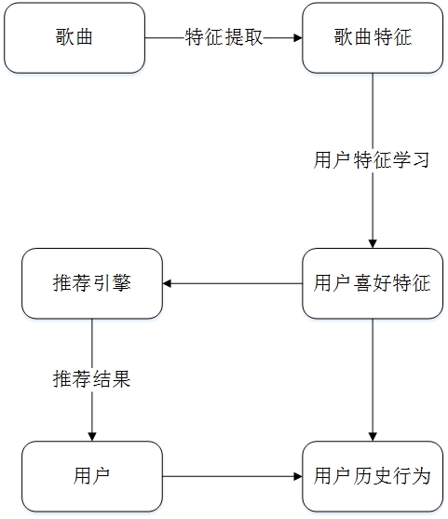
PART THREE 系统设计
系统流程图

Slide 11
西安电子科技大学
系统实现
PART FOUR

Slide 12
PART FOUR 系统实现
操作系统 | Fedora 20
IDE | IntelliJ IDEA 14.1.4
Maven | Apache Maven 3.3.3
Storm | Storm 0.9.2
Tomcat | Tomcat7.0.6
主要使用的软件

Slide 13
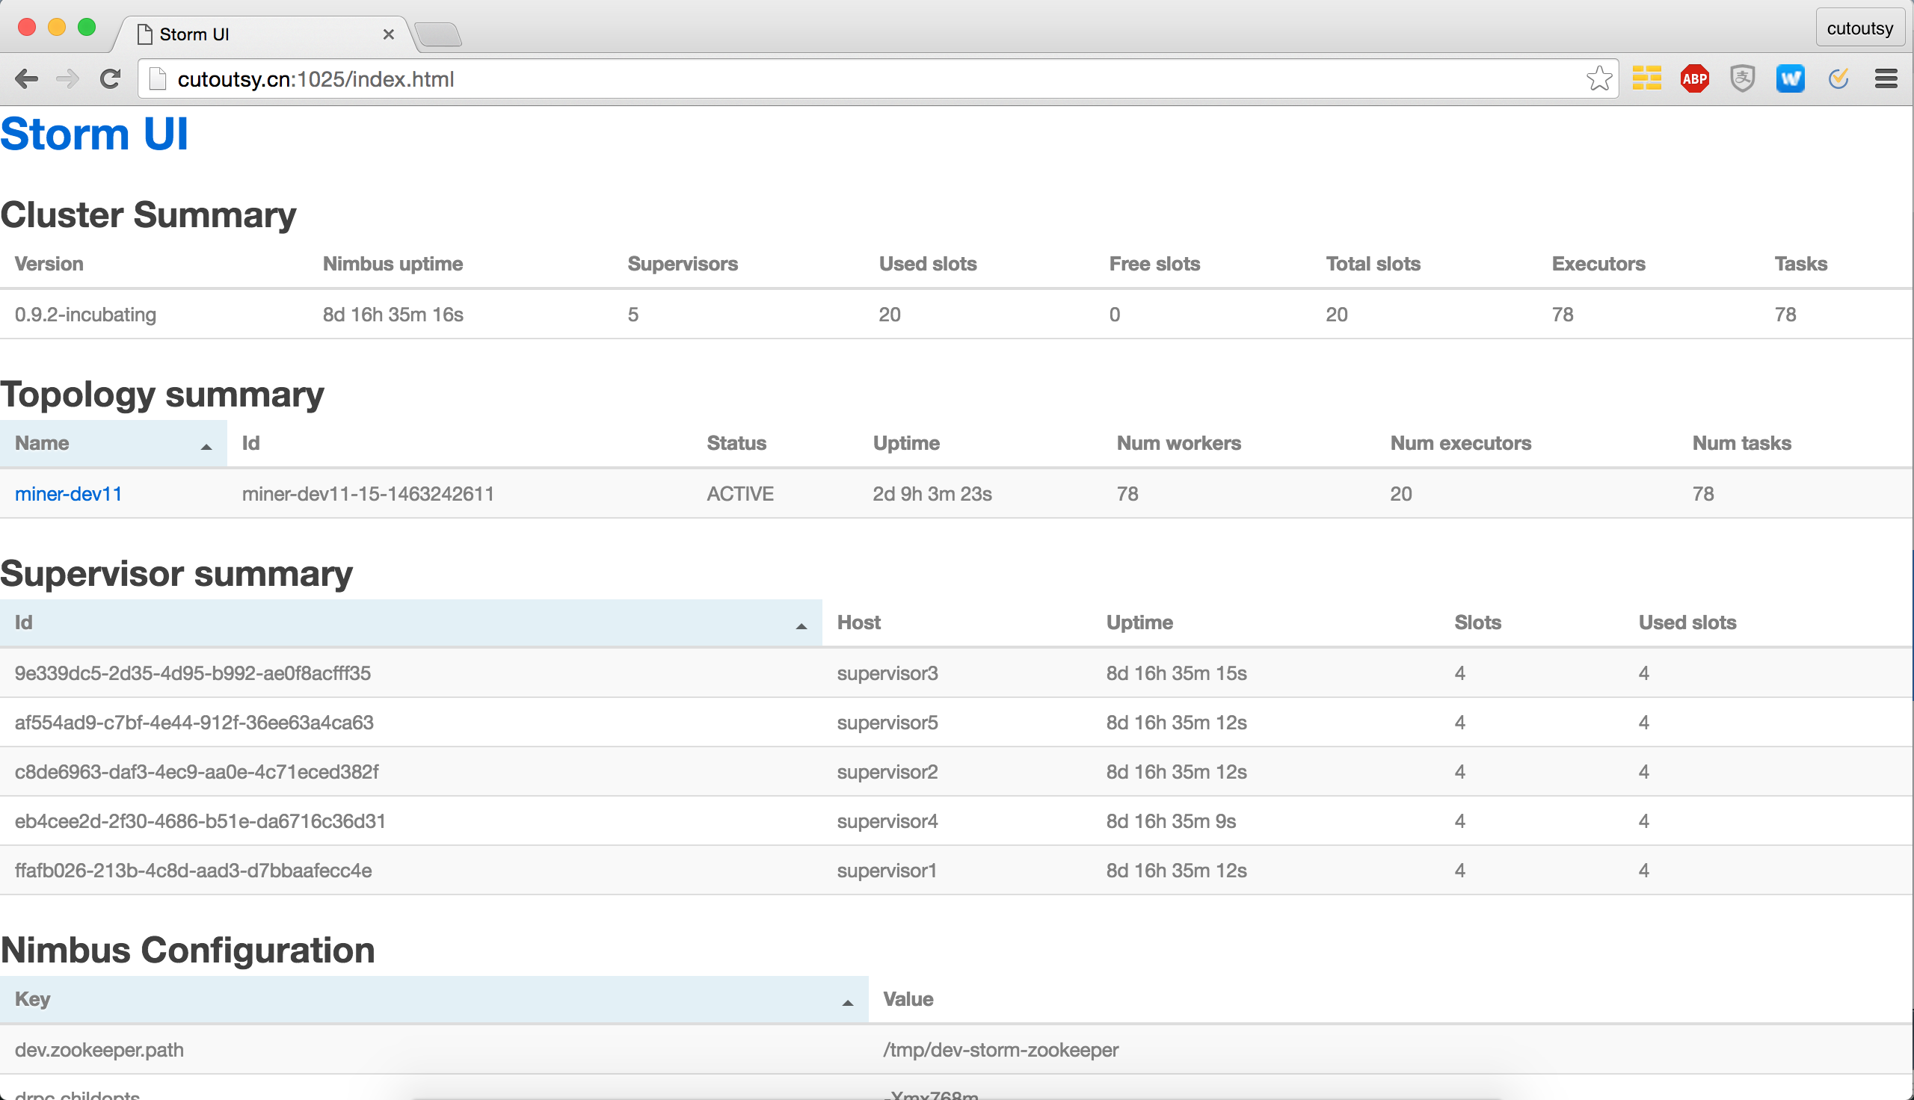
PART FOUR 系统实现
Storm UI

Slide 14
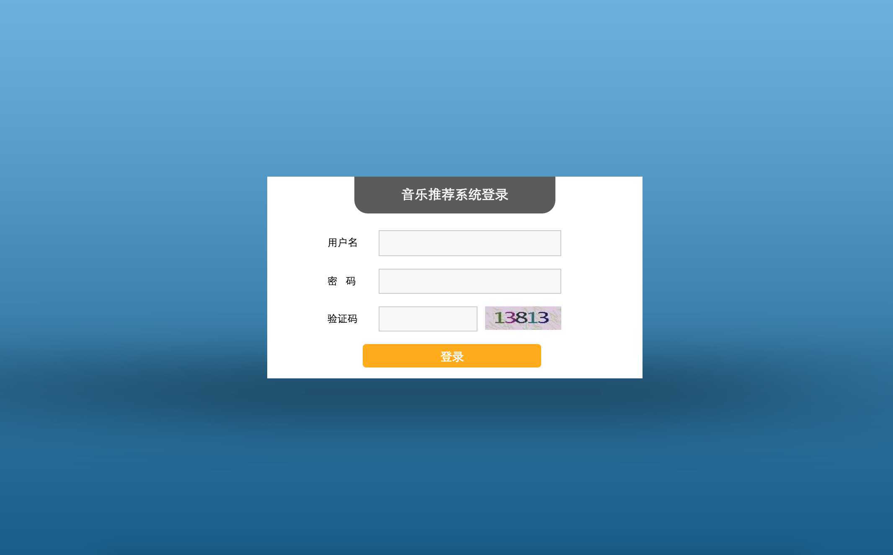
PART FOUR 系统实现
登录界面

Slide 15
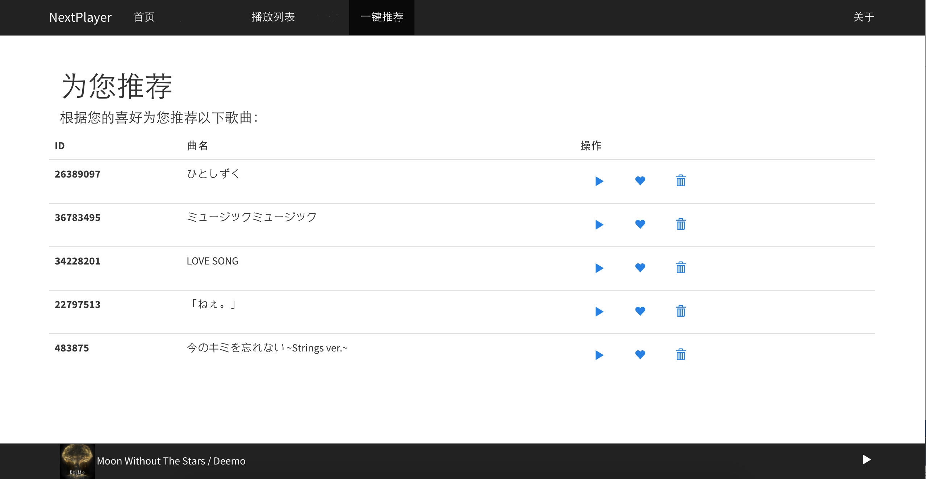
PART FOUR 系统实现
播放页面

Slide 16
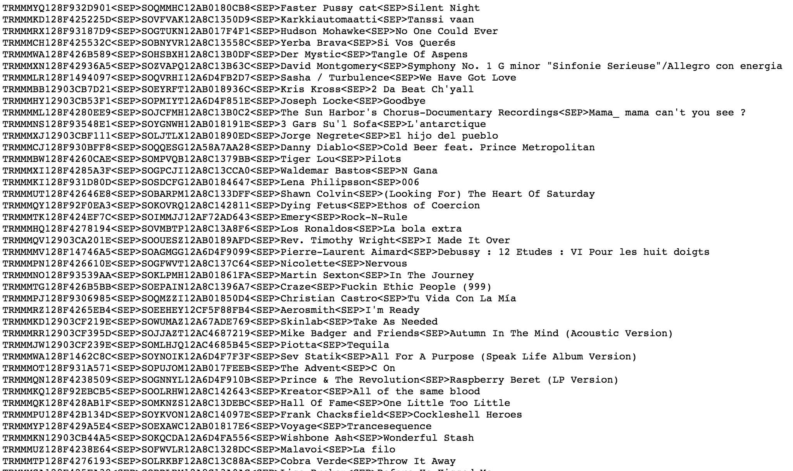
PART FOUR 系统实现
音乐歌曲

Slide 17
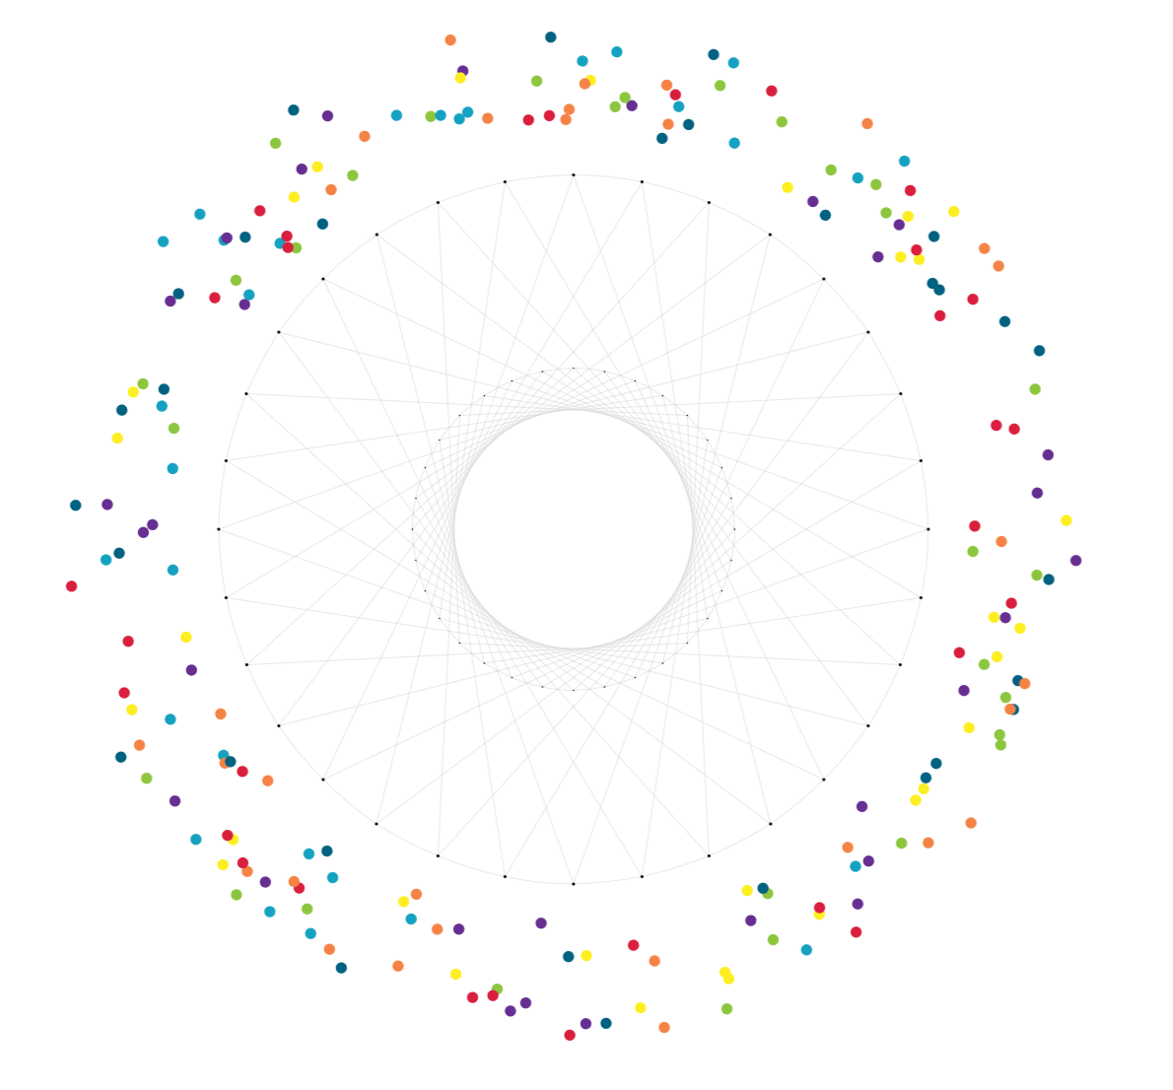

PART FOUR 系统实现
算法
对用户进行建模
音乐匹配算法
用户建模解决的是不同用户的特征差异。使用基本信息对用户的音乐品味进。行划分。一个成功的音乐推荐系统需要对不同的用户提供满足其不同相应需求的音乐
根据歌曲和用户已经听到过的歌曲进行比较相似度， 推荐与用户听过历史歌曲具有相似度的歌曲。主要是提取歌曲的特征。 然后去度量这些歌曲的距离作为相似度度量。
对音乐进行建模
检索算法
研究音乐本身的属性。首先音乐的分布者会给音乐一些标签，包括专辑名称、作曲家、标题、流派等等。还有就是对音乐的音频信号进行分析，包括节拍，节奏，高音，乐器，心情等。
由于歌曲很多，所以直接查询速度比较慢。将歌曲编号（即歌曲ID）和对应的特征、路径存放在redis里面两个不同的表里，根据特征找到歌曲id，再根据歌曲id找到路径，然后将路径传给前端显示

Slide 18
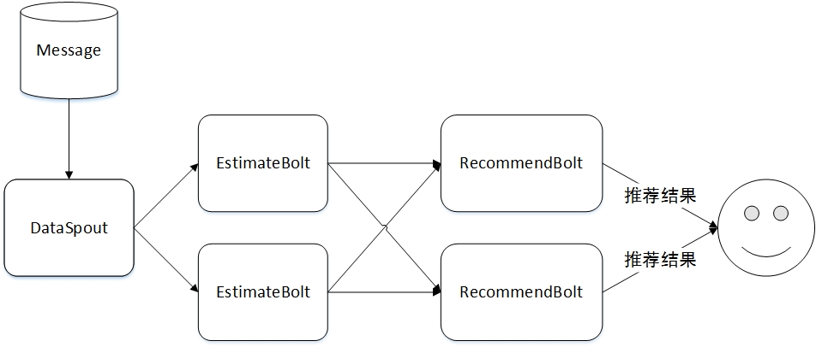
PART FOUR 系统实现
拓扑结构图

Slide 19
PART FOUR 系统实现
网站编写
使用Tomcat作为网站服务器
使用Struct2框架为控制器(Controller)来建立模型与视图的数据交互。采用拦截器的机制来处理用户的请求。
将前端网页和后台推荐引擎结合起来，将个性化音乐推荐列表呈现给用户

Slide 20
西安电子科技大学
总结展望
PART FIVE

Slide 21
PART FIVE 总结展望
用户满意度

Slide 22
PART FIVE 总结展望
总结
实时推荐系统是推荐领域中比较新颖的一种推荐手段，将传统的离线计算转化为实时计算，极大提高了用户的满意度和预测准确度，从根本上改变了传统推荐系统滞后推荐的状况。但是，实时推荐系统还处于不断发展的过程，还有诸多可以进一步完善的地方。本系统在流式处理框架Storm的基础上，首先了解了推荐系统及Storm的概念及工作原理、不同类型的推荐算法以及它的优缺点。然后介绍了本项目所要部署推荐系统的设计目标、设计的功能模块与拓扑结构。接着，开始部署实现推荐系统，具体介绍了部署推荐过程的过程与要注意的细节。最后，对系统功能进行测试。

Slide 23

PART FIVE 总结展望
由于实时性的要求，在线部分的计算要求不能过于复杂。不同的更新策略会有不同的推荐成功率，故应该继续优化好的更新策略，使得推荐更加准确。
1
在线算法的改进
系统中选择了基于物品的协同过滤算法，但不同的推荐算法有不同的优势，应该继续试验其他算法在系统中的推荐效率。同时可以考虑结合多种算法的优点，来使得推荐效果更好。
2
推荐算法的选择
现在系统基本是不可配置的，一个好的推荐系统应该是可以灵活配置的。后面将会增加数据库、相似度算法选择、Storm运行时的并行度等。使得系统更加完善。
3
系统的可配置性

Slide 24
西安电子科技大学
致谢
PART SIX

Slide 25
PART SIX 致谢
感谢我的指导老师张卫东老师对我的指导；
感谢所有答辩组老师听取我的答辩汇报并提出宝贵意见；
感谢大学中所有的老师同学们。

Slide 26
西安电子科技大学
请各位老师批评指正
指导老师
张卫东老师
报告人
冯小川
通信工程信息安全专业

